Slide 1


PŘEDSTAVUJEME STŘEDNÍ ODBORNÉ UČILIŠTĚ ELEKTROTECHNICKÉ V PLZNI

Slide 2
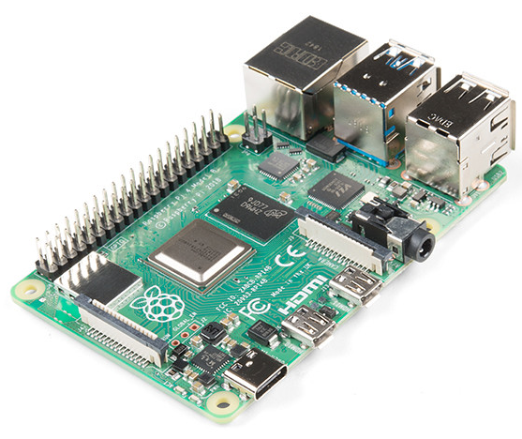
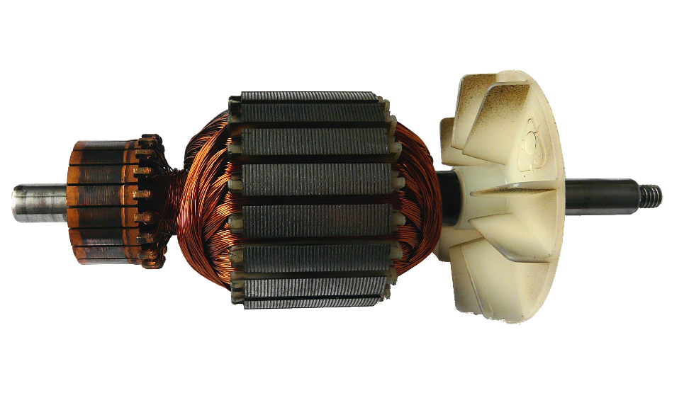
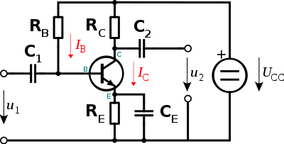

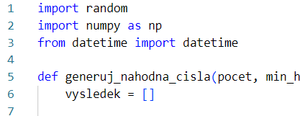
TECHNIK SE UPLATNÍ!

Slide 3
PŘIJÍMACÍ ŘÍZENÍ
Informační web MŠMT ČR k přijímacím zkouškám: www.prihlaskynastredni.cz

Slide 4
Čtyřleté studijní obory s maturitou
26-45-M/01 Telekomunikace – internet věcí, chytrá domácnost
18-20-M/01 Informační technologie – IT v komerční praxi
26-41-L/01 Mechanik elektrotechnik (silnoproudá zařízení,
elektronická zařízení, informační technologie)
39-41-L/02 Mechanik instalatérských a elektrotechnických zařízení

Slide 5
Čtyřleté studijní obory počty přijímaných žáků do 1. ročníku
Telekomunikace – internet věcí, chytrá domácnost 30
Informační technologie – IT v komerční praxi 60
Mechanik elektrotechnik 90
Mechanik instalatérských a elektrotechnických zařízení 30

Slide 6
Čtyřleté studijní obory s maturitní zkouškou
Délka studia: 4 roky
Obory jsou určeny: pro žáky, kteří ukončí 9. třídu základní školy s dobrými studijními výsledky
Termín odevzdání přihlášek: 1. - 20. únor
Jednotné přijímací zkoušky z matematiky a českého jazyka
Podmínky přijetí:
úspěšně ukončená 9. třída základní školy (žák by měl prospět v 1. pololetí 8. a 9. třídy);
potvrzení lékaře o zdravotní způsobilosti ke studiu a výkonu povolání (kromě oboru Informační technologie).

Slide 7
Čtyřleté studijní obory s maturitní zkouškou
Ukončení studia: vykonáním maturitní zkoušky, úspěšný absolvent získá maturitní vysvědčení, u oboru Mechanik elektrotechnik a Mechanik instalatérských a elektrotechnických zařízení včetně získání výučního listu
Možnosti dalšího vzdělávání: studium na vysokých a vyšších odborných školách

Slide 8
Tříleté učební obory s výučním listem
26-52-H/01 Elektromechanik pro zařízení a přístroje
26-51-H/01 Elektrikář (slaboproud)
26-51-H/02 Elektrikář silnoproud

Slide 9
Tříleté učební obory s výučním listem – počty přijímaných žáků do 1. ročníku
26-52-H/01 Elektromechanik pro zařízení a přístroje 30
26-51-H/01 Elektrikář (slaboproud) 30
26-51-H/02 Elektrikář silnoproud 60

Slide 10
Tříleté učební obory s výučním listem
Délka studia: 3 roky
Obory jsou určeny: pro žáky, kteří úspěšně ukončí 9. třídu základní školy
Termín odevzdání přihlášek: 1 - 20. únor
Přijímací zkoušky: bez přijímacích zkoušek
Podmínky přijetí:
úspěšně ukončená 9. třída základní školy (žák by měl prospět v 1. pololetí 8. a 9. třídy)
potvrzení lékaře o zdravotní způsobilosti ke studiu a výkonu povolání

Slide 11
Tříleté učební obory s výučním listem
Ukončení studia: vykonáním závěrečné zkoušky, úspěšný absolvent obdrží výuční list
Možnosti dalšího vzdělávání: nástavbové studium

Slide 12
Nástavbové studium
26-41-L/52 Provozní elektrotechnika – denní i dálkové studium
23-43-L/51 Provozní technika – dálkové studium
Délka studia: denní studium 2 roky, dálkové studium 3 roky
Obory jsou určeny: pro absolventy tříletých učebních oborů strojní (provozní technika) nebo elektro (provozní elektrotechnika)
Ukončení studia vykonáním maturitní zkoušky, úspěšný absolvent získá maturitní vysvědčení
Přijímací zkouška

Slide 13


Proč studovat na SOUE Plzeň?
ŠKOLA NABÍZÍ:
Možnost studovat Cisco Networking Academy Program a získat certifikát
Možnost získat ECDL - European Computer Driving Licence celosvětově rozšířený vzdělávací koncept v oblasti počítačové (digitální) gramotnosti a digitálních znalostí a dovedností

Slide 14
Proč studovat na SOUE Plzeň?
ŠKOLA UMOŽŇUJE:
Vykonávání odborné praxe nejen na vlastních pracovištích, ale i v provozu spolupracujících firem nebo firem dle vlastního výběru (po domluvě)
Při neúspěchu ve studiu čtyřletého studijního oboru možnost přestupu na tříletý učební obor
Po skončení tříletého učebního oboru pokračovat v denním nástavbovém nebo v dálkovém studiu a získat maturitu

Slide 15
Proč studovat na SOUE Plzeň?
ŠKOLA UMOŽŇUJE:
Účast na mimoškolních akcích školy – sportovní, mezinárodní apod.
Zapojení nadaných žáků do různých soutěží
Konzultace s výchovným poradcem a výuku dle individuálního vzdělávacího plánu (žáci se specifickými potřebami)
Získat finanční ohodnocení v rámci produktivní činnosti při praktickém vyučování

Slide 16

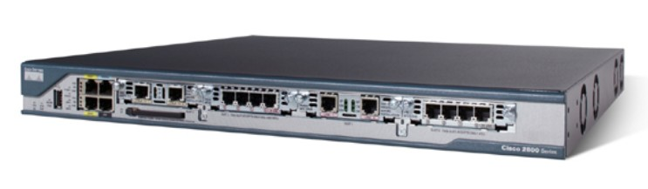



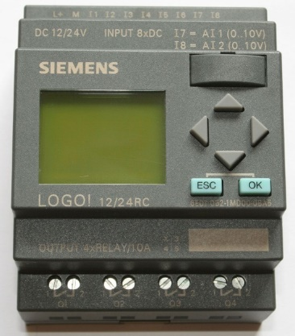
Proč studovat na SOUE Plzeň?
ŠKOLA UMOŽŇUJE:
Žáci se setkají se zařízeními jako například síťové prvky CISCO, sběrnicové a radiofrekvenční systémy, robotika, návrhové a simulační softwary, 3D technologie apod.

Slide 17





Proč studovat na SOUE Plzeň?
ŠKOLA UMOŽŇUJE:
Žáci mohou pracovat ve vybavených počítačových učebnách, včetně učebny vybavené počítači firmy Apple a setkají se a naučí se používat aktuální software jako například Operační systémy Windows, Microsoft Office, Power BI, ProfiCAD, Multisim, Zoner Photo Studio, Eplan

Slide 18
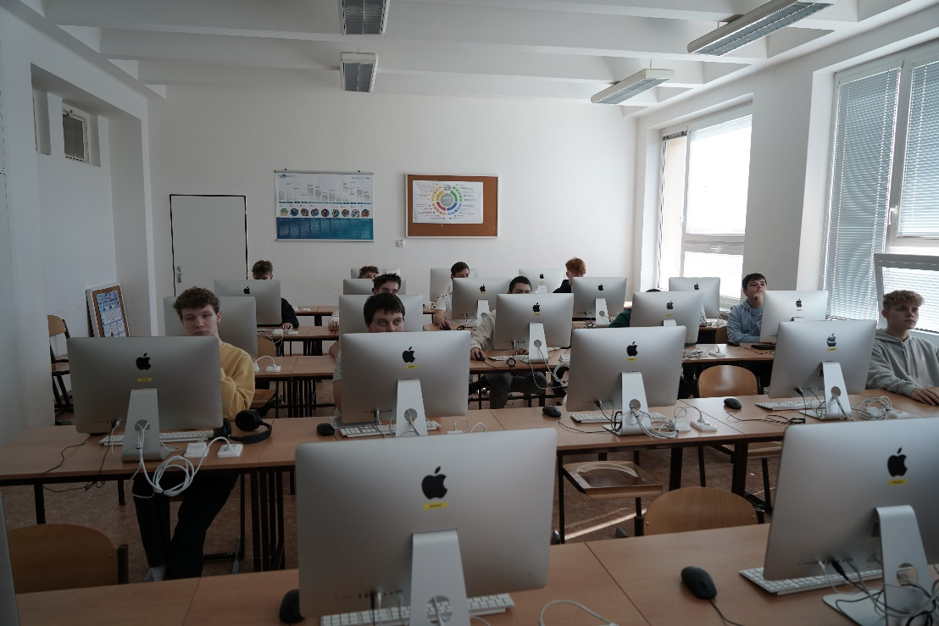
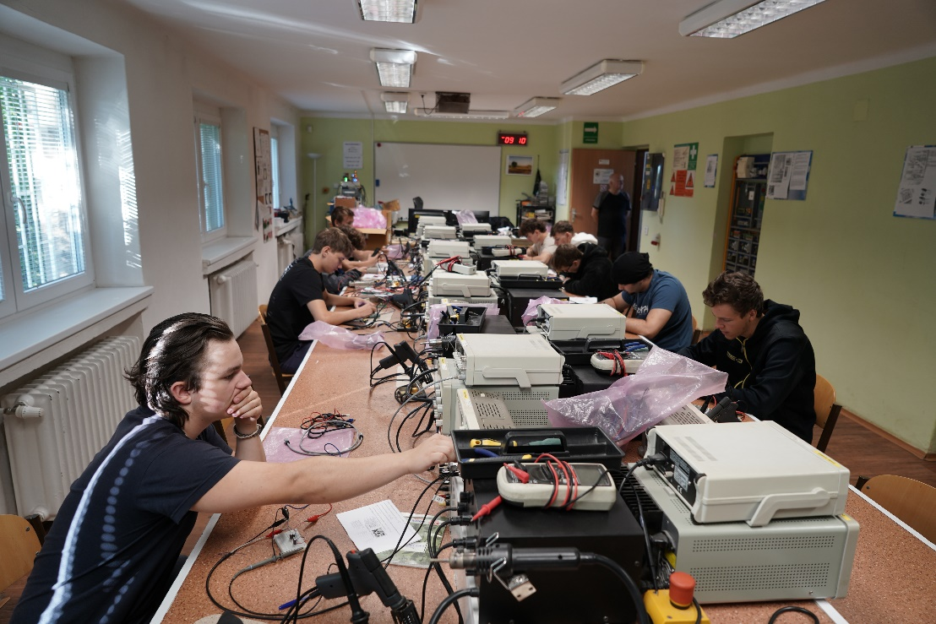
Proč studovat na SOUE Plzeň?
ŠKOLA UMOŽŇUJE ZÍSKAT PRAKTICKÉ ZKUŠENOSTI A DOVEDNOSTI

Slide 19
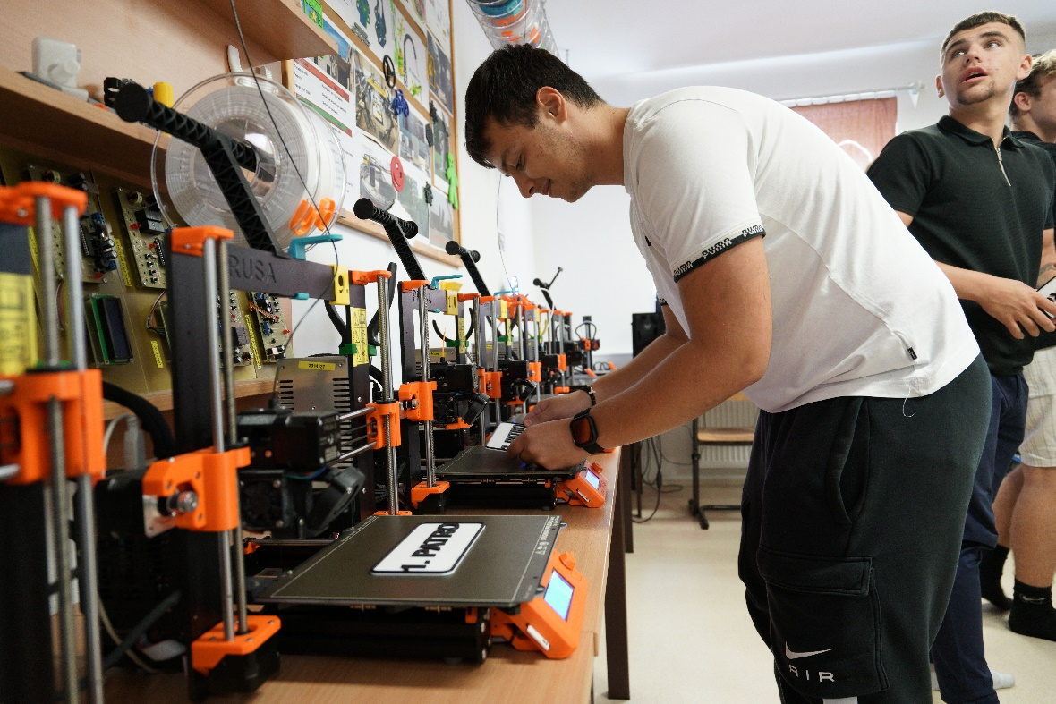
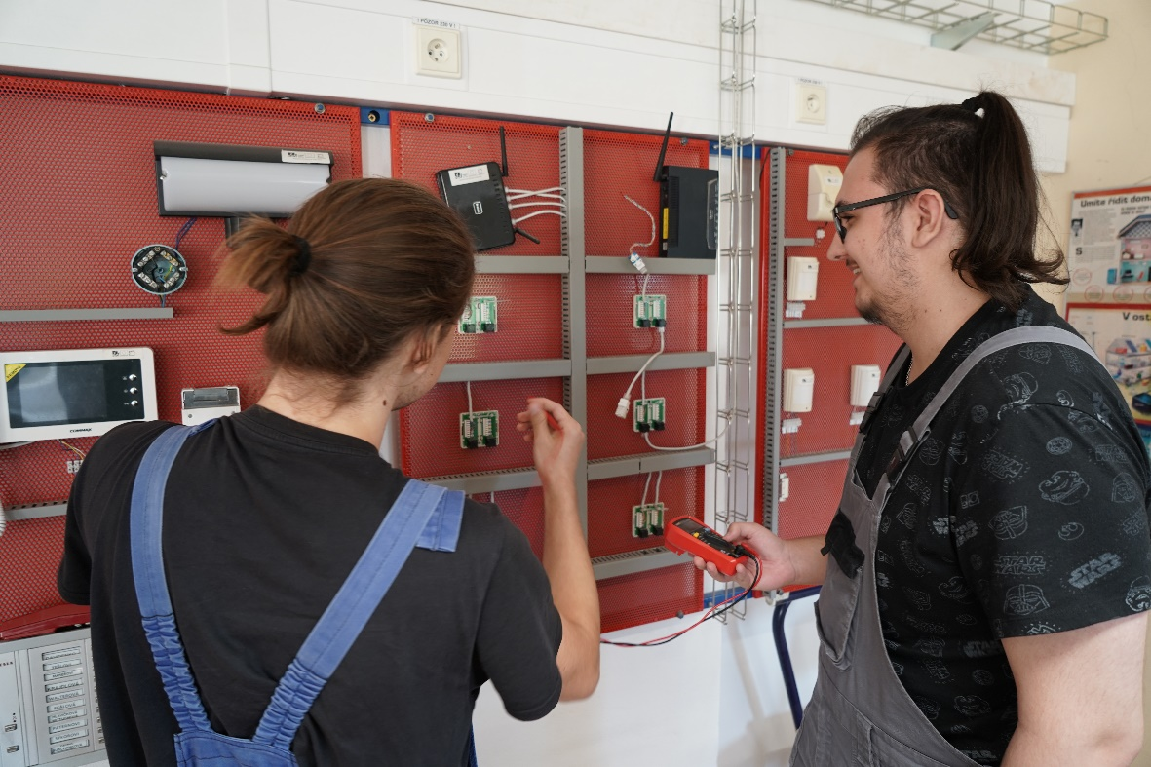
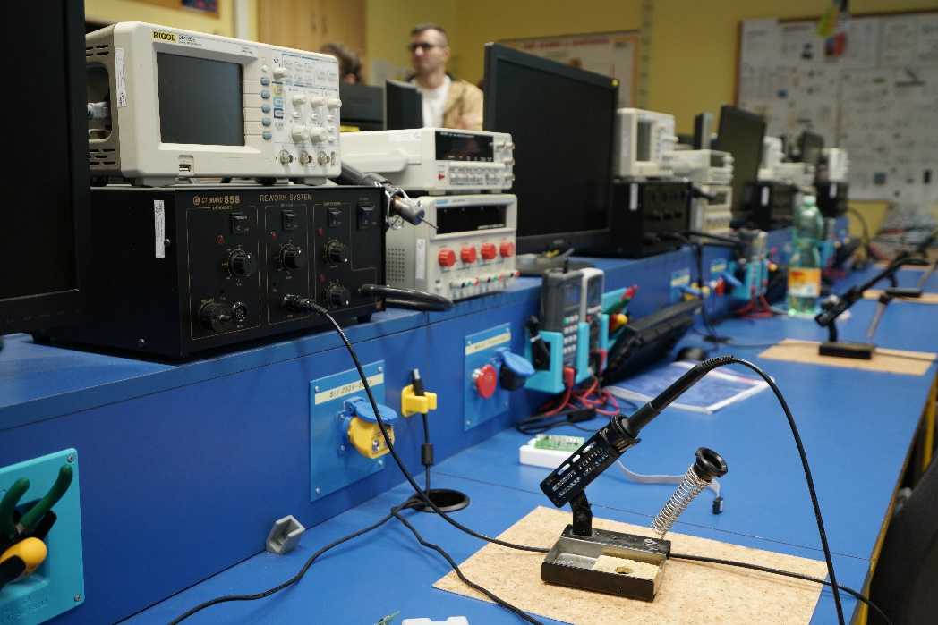
Proč studovat na SOUE Plzeň?
ŠKOLA UMOŽŇUJE – ZÍSKAT ODBORNÉ ZNALOSTI

Slide 20
Proč studovat na SOUE Plzeň?
DALŠÍ VÝHODY:
V areálu školy je i DM, školní jídelna, dílny odborného výcviku, dvě tělocvičny, venkovní hřiště
Inovativní formy výuky, dobře vybavené učebny a dílny, moderní pomůcky
Žáci jsou bezplatně vybaveni osobními a ochrannými prostředky a nářadím pro odborný výcvik
Perspektiva dobrého zaměstnání

Slide 21
Proč studovat na SOUE Plzeň?
DALŠÍ VÝHODY:
Ubytování v DM je zajištěno v pokojích tzv. buňkového typu s připojením na internet
Ve škole je k dispozici internet, wi-fi
Zapůjčení učebnic za poplatek 200 Kč na školní rok
Ve školní jídelně možnost výběru ze dvou jídel, pro ubytované zajištění snídaně i večeře za výhodnou cenu
Výhodná poloha školy z hlediska dopravního spojení z vlakového nebo autobusového nádraží

Slide 22


Slide 23
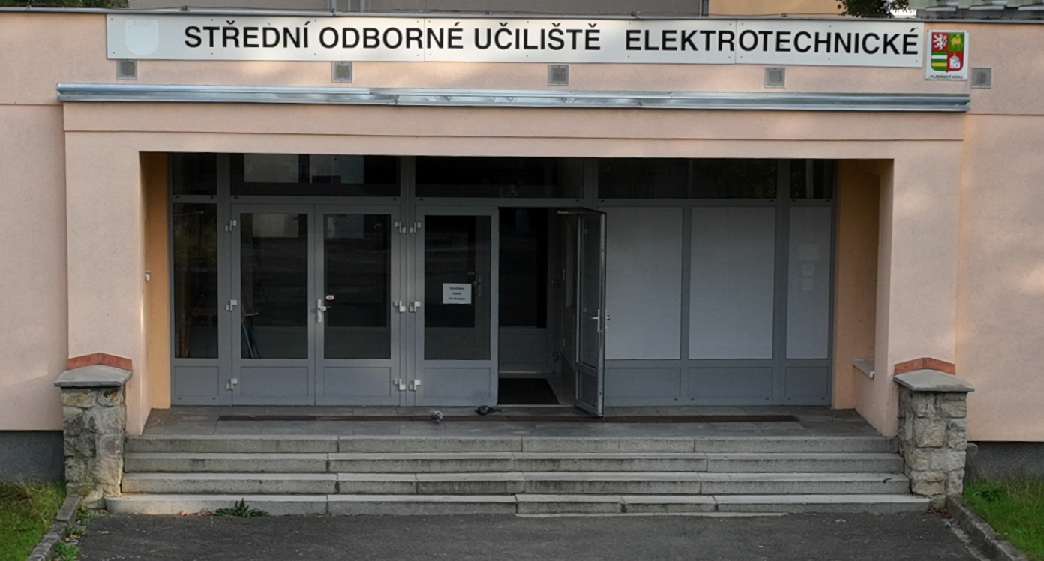
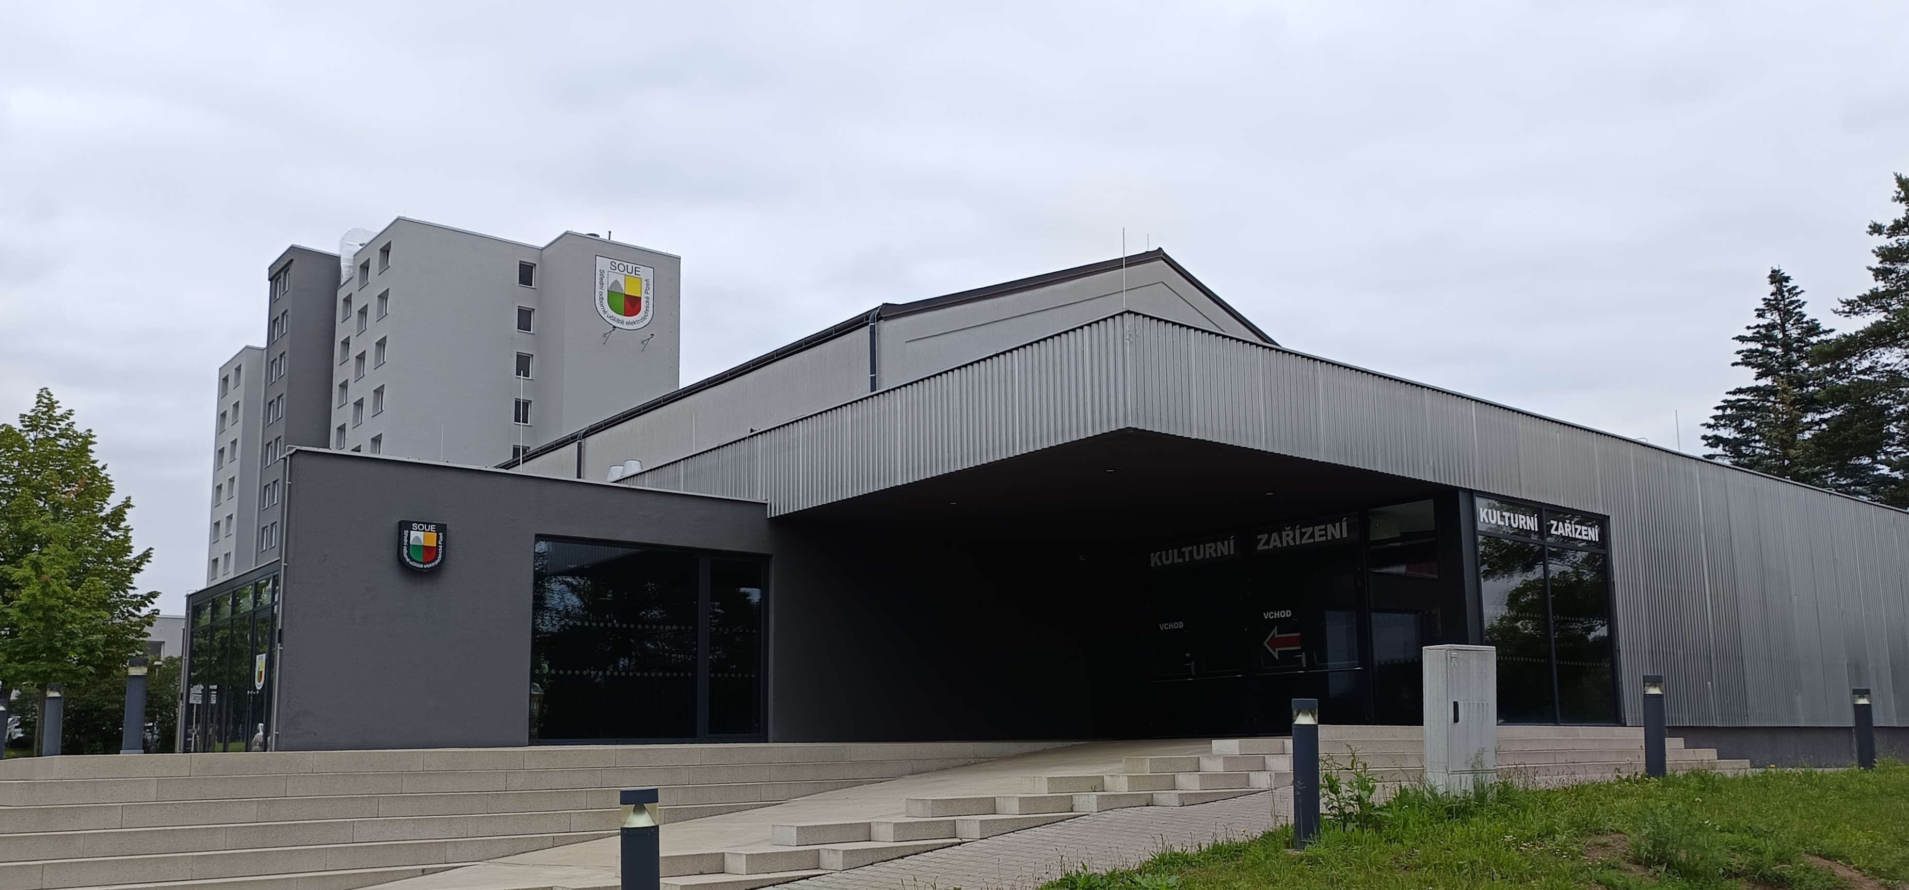
www.souepl.cz odborné znalosti a dovednosti S námi máte budoucnost jistou!

